Slide 1
Ljekovito bilje

Slide 2
Sadržaj
Kopriva
Neven
Menta
Bazga
Slike
Kviz

Slide 3
Kopriva
Jedna od najkorisnijih ljekovitih biljaka
Jača imunitet, popravlja krvnu sliku, ten i sjaj kose i kože
poboljšava rad probavnog sustava
Koriste se listovi te cvjetovi (med)
Za čaj i lijekove sušeni listovi koprive, a za salate, juhe ili umake svježi listovi

Slide 4
Neven
Pospješuje znojenje
Pojačava izlučivanje mokraće
Umiruje grčenje želuca, crijeva i glatkih mišića
Uravnotežuje mjesečni ciklus
Cvjetovi Nevena upotrebljavaju se u medicinske svrhe (masti, ulja, lijekovi)
A korijen se koristi kod pripreme nekih sokova i salata (Azija)

Slide 5
Menta
Gotovo nema bolesti koju menta ne liječi (lakših)
Ugodnog je mirisa i okusa
Pa ga zato koristimo kao čaj ili dodatak jelu
Upotrebivi su samo listovi
Čaj od mente djeluje umirujuće i smiruje živce
Te je stoga vrlo preporučljiva psihički nestabilnim osobana

Slide 6
Bazga
Veliki alergen, ali vrlo korisna biljka
Koriste se cvjetovi i plodovi
Od cvjetova se pravi sok, čaj i med
A od plodova sok,čaj i začini
Pomažu pri smirenju grčeva crijeva, čišćenju krvi te jačanju imuniteta
Cvjetovi se također i jedu (pohani)

Slide 7
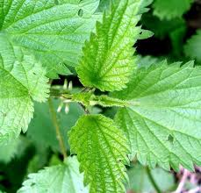
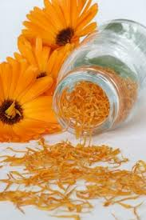
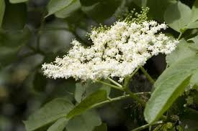
Slike
Kopriva
Neven
Menta
Bazga

Slide 8
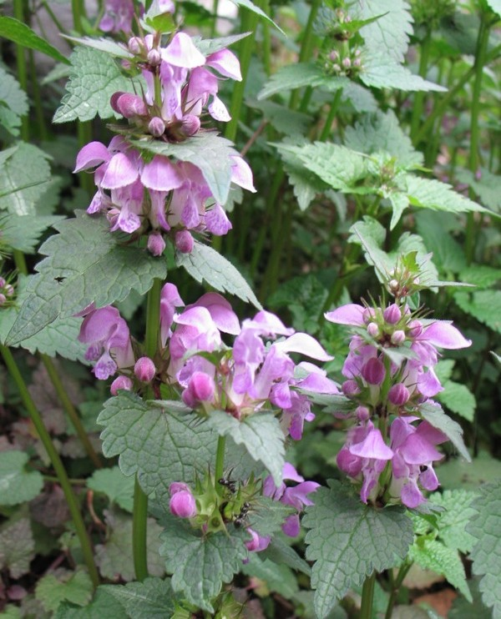
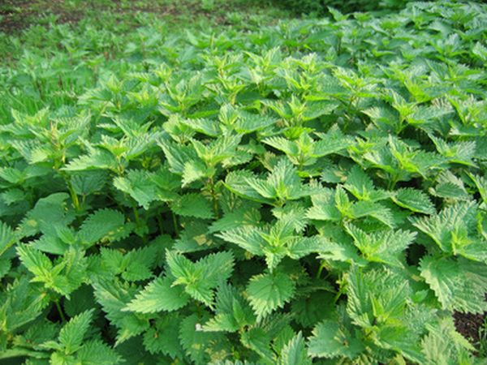
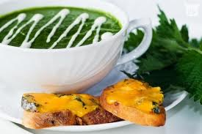
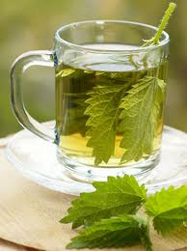
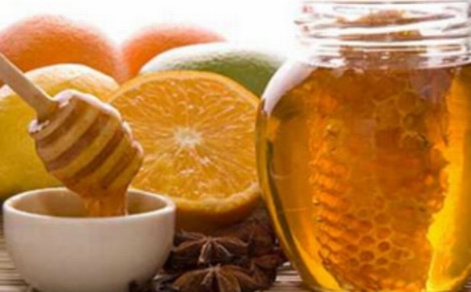
Kopriva

Slide 9
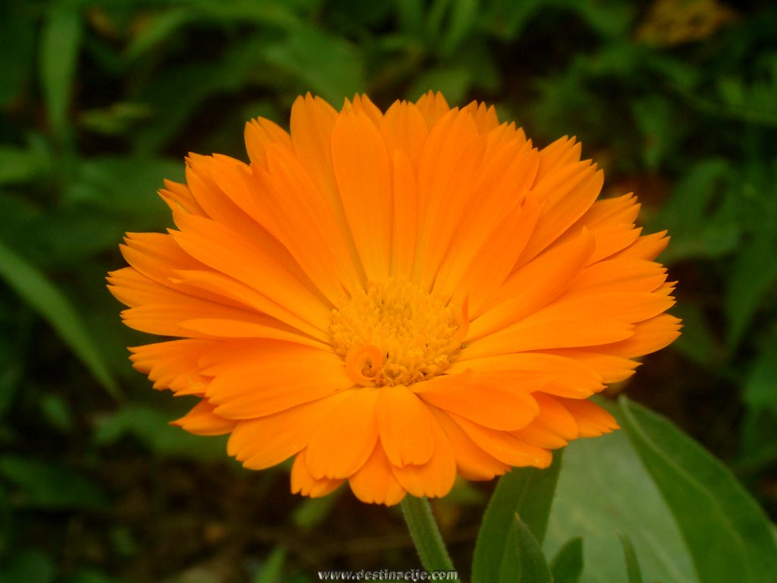
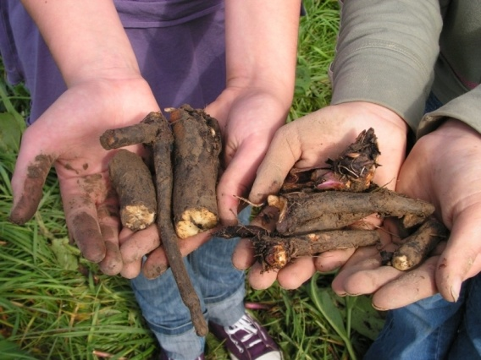
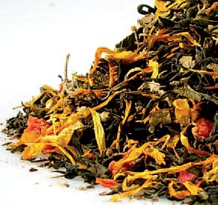
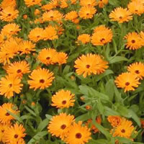
Neven

Slide 10
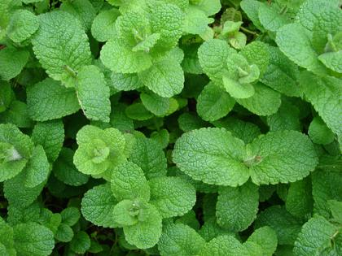
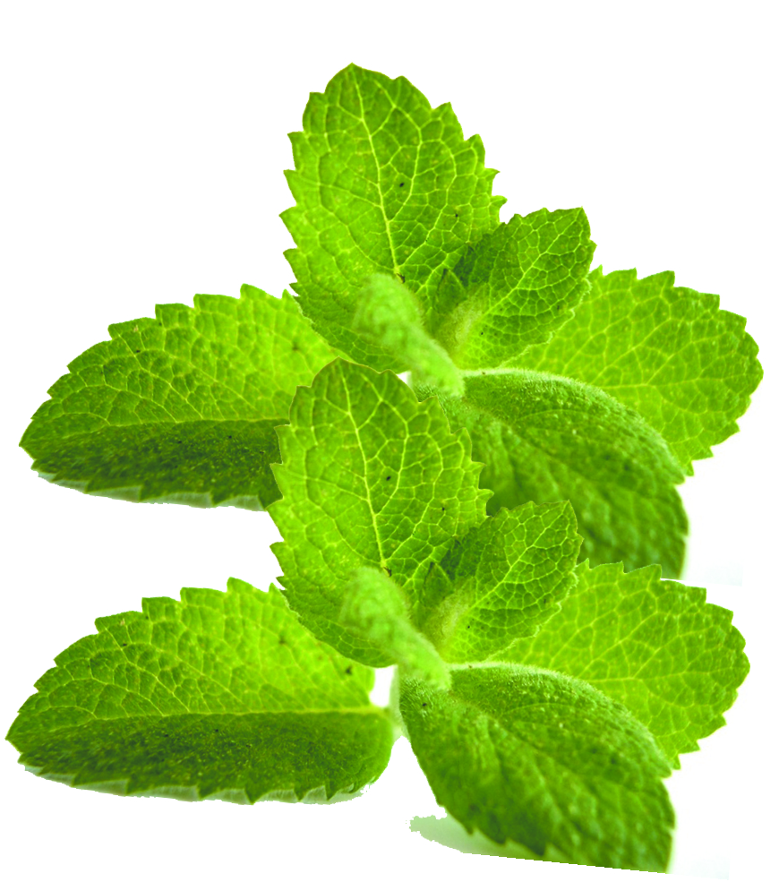
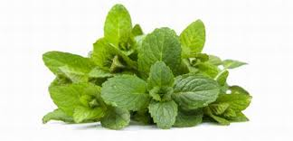
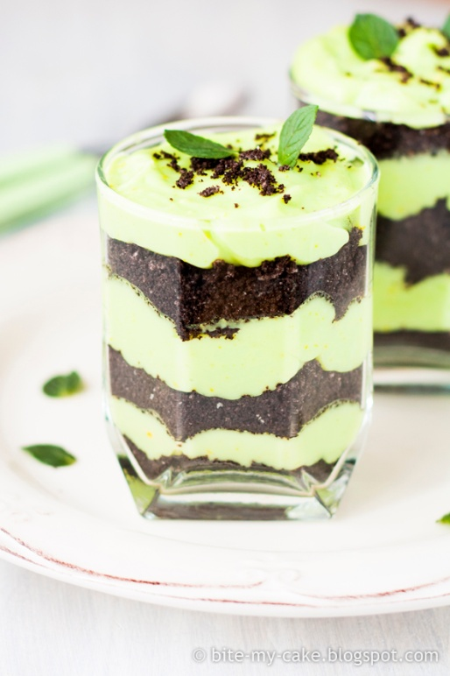
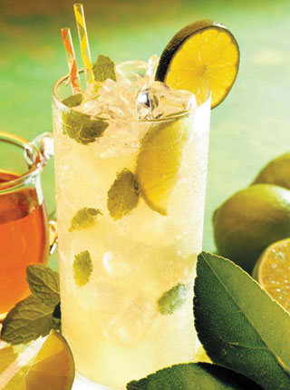
Menta

Slide 11
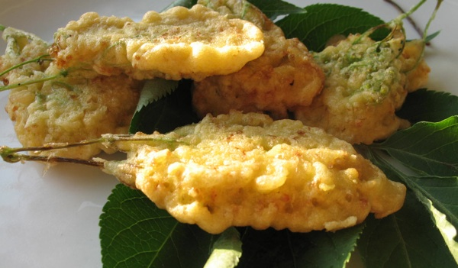
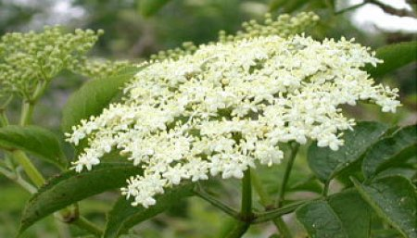
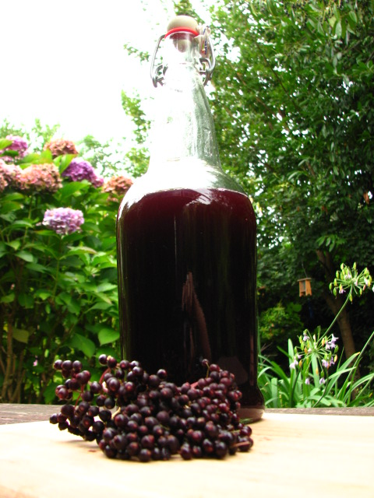
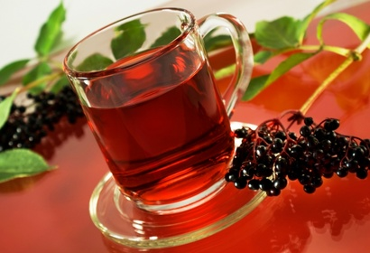
Bazga

Slide 12
Kviz

Slide 13
Cvjetovi ______ upotrebljavaju se u medicinske svrhe.
Nevena
Bazge
Koprive

Slide 14
Nažalost netočan odgovor1 Pokušaj ponovo…

Slide 15
Bravo točno ste odgovorili!

Slide 16
Bazga je vrlo umirujuća i smiruje živce.
Da
Ne

Slide 17
Nažalost netočan odgovor! Pokušaj ponovo…

Slide 18
Bravo točno ste odgovorili!

Slide 19
Koja je ljekovita biljka veliki alergen?
Menta
Bazga
Neven
Kopriva

Slide 20
Nažalost netočan odgovor! Pokušaj ponovo…

Slide 21
Bravo točno ste odgovorili!

Slide 22
Da li kopriva poboljšava sjaj kose i kože?
Da
Ne

Slide 23
Nažalost netočan odgovor! Pokušaj ponovo.

Slide 24
Bravo točno ste odgovorili!

Slide 25
Jeste li znali?
Povijest liječenja biljem dolazi od prije 16000 godina
Dolazi od plemena lovaca-skupljača
Oni su znanja o bilju skupljali na temelju pokušaja i pogrešaka
Kina je zemlja s najdužom tradicijom biljne medicine
Stari su Babilonci 3000.g. pr. Kr. Izrađivali biljne tablete s glinom

